Slide 1
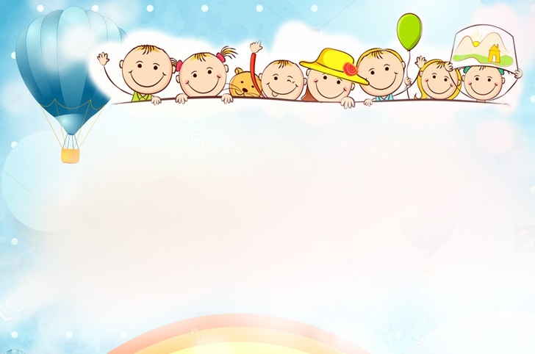
ỦY BAN NHÂN DÂN QUẬN LONG BIÊN
TRƯỜNG MẦM NON GIA QUẤT
GIÁO ÁN ÂM NHẠC
Chủ đề : Trường mầm non
Dạy hát: “Lời chào buổi sáng”
Nghe hát: “Chim mẹ, chim con”
Người dạy: Nguyễn Thị Phương Hiếu
Lớp: Nhà trẻ D2

Slide 2
I.Mục đích, yêu cầu:
1. Kiến thức:
- Trẻ biết tên bài hát “Lời chào buổi sáng”, “Chim mẹ, chim con”.
- Hiểu nội dung bài hát nói về một bạn nhỏ rất ngoan đi học biết chào hỏi người lớn trong gia đình.
2. Kĩ năng:
- Rèn kĩ năng vận động theo bài hát “Lời chào buổi sáng”.
- Phát triển ngôn ngữ mạch lạc cho trẻ, phát triển cảm xúc cho trẻ.
- Rèn cho trẻ tính mạnh dạn tự tin khi biểu diễn trước tập thể.
3. Giáo dục:
- Hứng thú khi nghe cô hát, nghe trọn vẹn bài hát “Chim mẹ, chim con”
- Trẻ thích thú, vui tươi tự tin thể hiện vận động theo bài hát.
- Giáo dục trẻ biết lễ phép chào hỏi người lớn trong gia đình.

Slide 3
II. Chuẩn bị:
1. Đồ dùng:
- Nhạc không lời bài hát: “Lời chào buổi sáng”, “Chim mẹ, chim con”.
- Máy chiếu, giáo án điện tử.
- Sân khấu.
2. Trang phục:
- Trang phục của cô và trẻ phù hợp với thời tiết.

Slide 4
III. Cách tiến hành:
1, Ổn định tổ chức:
- Cô trò truyện cùng trẻ:
2. Phương pháp, hình thức tổ chức:
- Cô và trẻ hát bài hát “lời chào buổi sáng” 1 lần.

Slide 5
Vận động minh họa bài hát :
“ Lời Chào buổi Sáng”

Slide 6
Nghe hát:
“Chim mẹ, chim con"

